Slide 1
项目配置管理计划

Slide 2


配置管理工具
版本管理工具
仓库服务器

Slide 3
分支情况
TeachingAssistWebsiteProject
Master
Provide
李俊
黄浩峰
叶忠杰
夏昌灏
吴荣欣
主分支
审核分支
个人分支
个人分支
个人分支
个人分支
个人分支

Slide 4
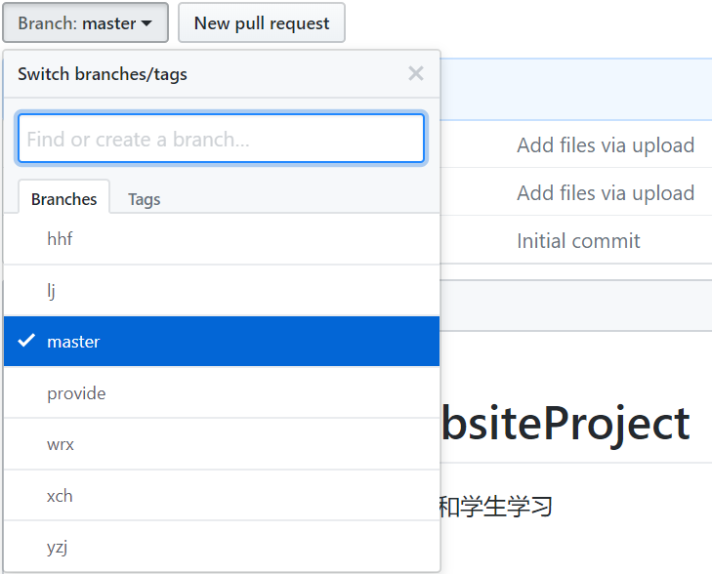
分支情况
实际截图

Slide 5


分支内目录
TeachingAssistWebsiteProject
master
Provide
所有组员
G10
小组作业
总（提交版）
任务安排
每周任务
任务安排
所有组员每周任务
受控文档
非受控文档
开发文档
会议记录
翻转PPT
计划阶段
需求分析阶段
需求管理阶段
需求获取阶段

Slide 6
文档版本控制方法
初次撰写
0.1.0
每周
定稿
1.0.0
开发文档采用CMMI3模板
+0.0.1
+0.1.0
周日更新并提交
下周二晚上10:00之前提交
+0.0.1

Slide 7
具体执行流程
每周会议(周五)
上传个人分支
组内评审
任务分配表
会议录音
会议纪要
周六21:30之前完成
修改并上传到Provide分支
配置管理员上传任务分配
小组成员
开始任务
配置管理员合并至主分支

